Slide 1
EINE SCHWERE SCHULTASCHE
brauchen + Akkusativ
Lehrerin: Biljana Lajić

Slide 2
Meine Schulsachen

Slide 3
brauchen + Akkusativ
Unbestimmter Artikel
Nom. ein Bleistift eine Schere ein Buch
Akk. einen Bleistift eine Schere ein Buch
brauchen Ich brauche
ich brauche Ich brauche
du brauchst Ich brauche
er/sie/es braucht Ich brauche
wir brauchen
ihr braucht
sie/Sie brauchen
einen Bleistift.
eine Schere.
ein Buch
/ Buntstifte.

Slide 4
Was brauche ich? (Lehrbuch,Seite 61,Aufgabe 2)
● Ich schreibe. Was brauche ich? ♦ Du brauchst einen Bleistift und ein Heft.
● Ich male. Was brauche ich? ♦ Du brauchst Buntstifte und Filzstifte.
● Ich rechne. Was brauche ich? ♦ Du brauchst einen Taschenrechner.
● Ich lese. Was brauche ich? ♦ Du brauchst ein Buch.
● Ich schreibe an die Tafel. Was brauche ich? ♦ Du brauchst eine Kreide.
● Ich gehe in die Schule. Was brauche ich? ♦ Du brauchst eine Schultasche.
● Ich lerne Deutsch.Was brauche ich? ♦ Du brauchst ein Wörterbuch.
● Ich trainiere. Was brauche ich? ♦ Du brauchst Sportschuhe.

Slide 5
Welche Schulsachen brauchst du in der Erdkundestunde?
eine Landkarte, ein Buch, ein Heft, einen Radiergummi und einen Bleistift.
ein Lineal, ein Buch, ein Heft ,einen Taschenrechner und einen Bleistift.
einen Block, eine Schere, Filzstifte und Buntstifte.
einen Laptop, einen Bleistift, ein Buch und ein Heft

Slide 7
Ergänze einen, eine, ein oder /
ein
ein
ein
1. In der Deutschstunde brauche ich Wörterbuch, Buch und Heft.
2. In der Sportstunde brauche ich Sportschuhe.
3. In der Informatikstunde brauche ich Laptop.
4. In der Serbischstunde brauche ich Buch, Heft und Bleistift.
5. In der Kunststunde brauche ich Block, Buntstifte und Filzstifte.
/
einen/ ein
ein
ein
einen
einen
/
/

Slide 8
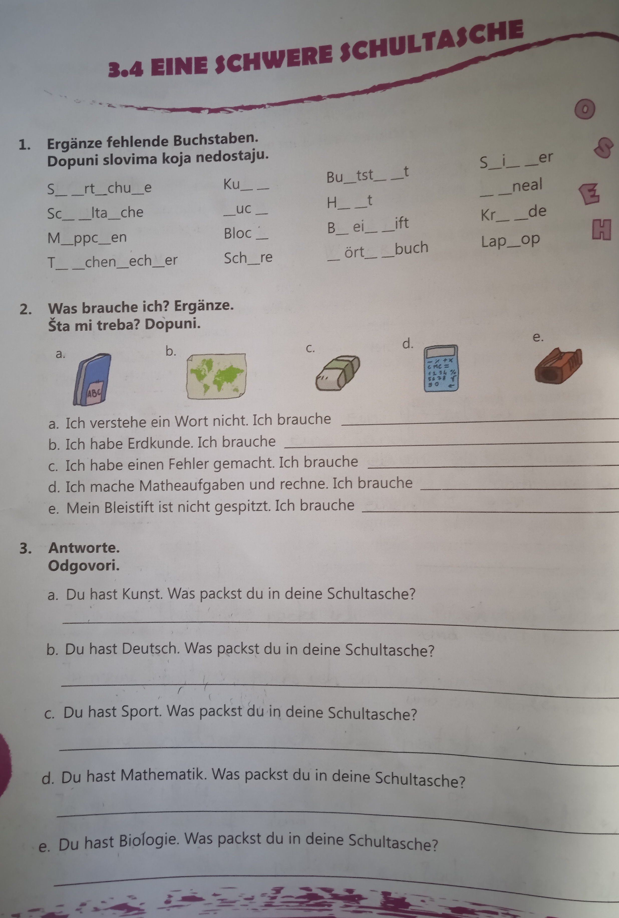
HAUSAUFGABEN
Arbeitsbuch: Seite 44
Aufgabe 1:Ergänze fehlende Buchstaben
Aufgabe 2: Was brauche ich? Ergänze.
Aufgabe 3: Antworte.

